Slide 1







Slide 2
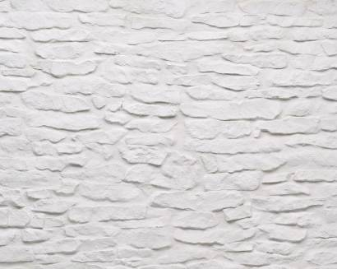
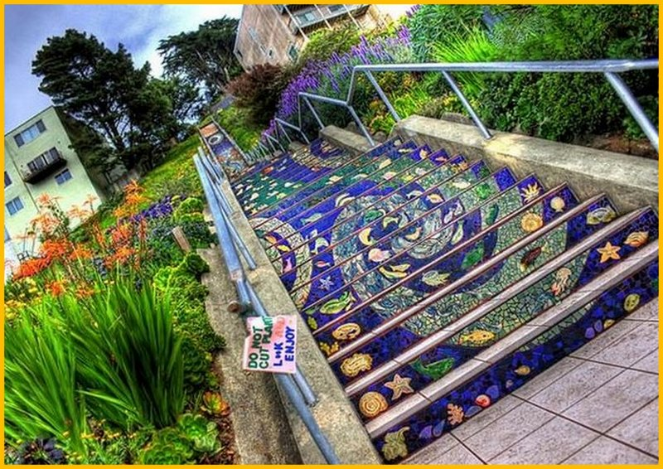
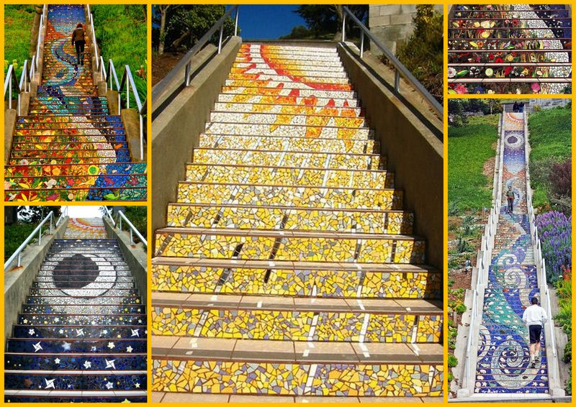
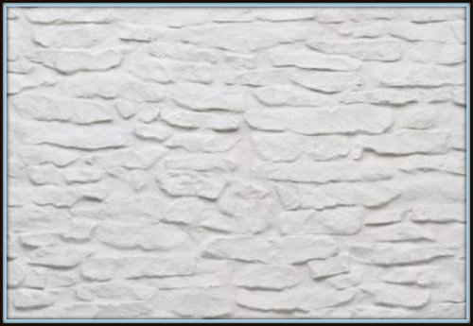
USA CALIFORNIA. Escalera de Moraga en San Francisco de 163 peldaños,
compuesta de 75 000 fragmentos de teja, creando cuadros diferentes.
Una vez llegados arriba hay una vista panorámica de San Francisco.

Slide 3
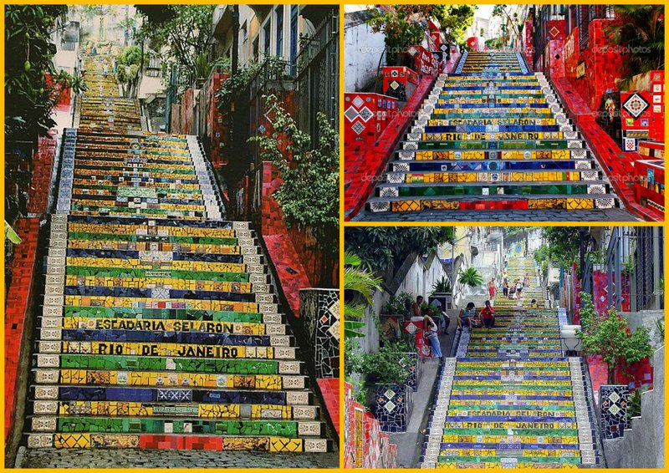
Brasil : Escalera Selaron Rio de Janeiro
125m de largo-215 peldaños 2000 azulejos provenientes de 120 países.
Al artista creador Jorge Selaron se le encontró muerto al pie de la escalera, en enero 2013, después de recibir amenazas de muerte.

Slide 4
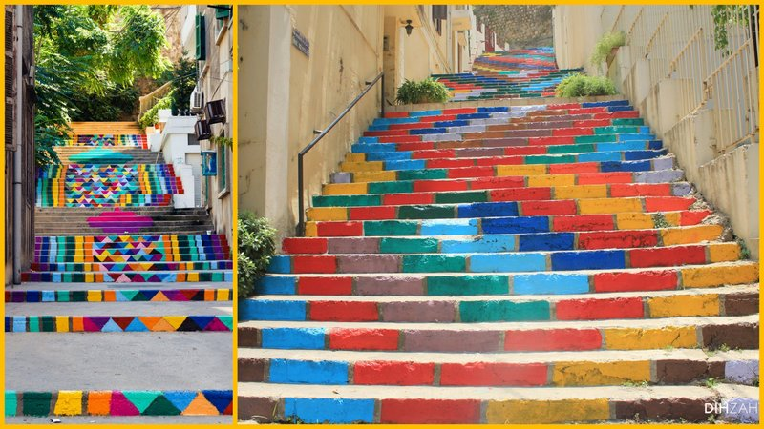
Líbano : Colorido en estas dos escaleras de Beirut.

Slide 5
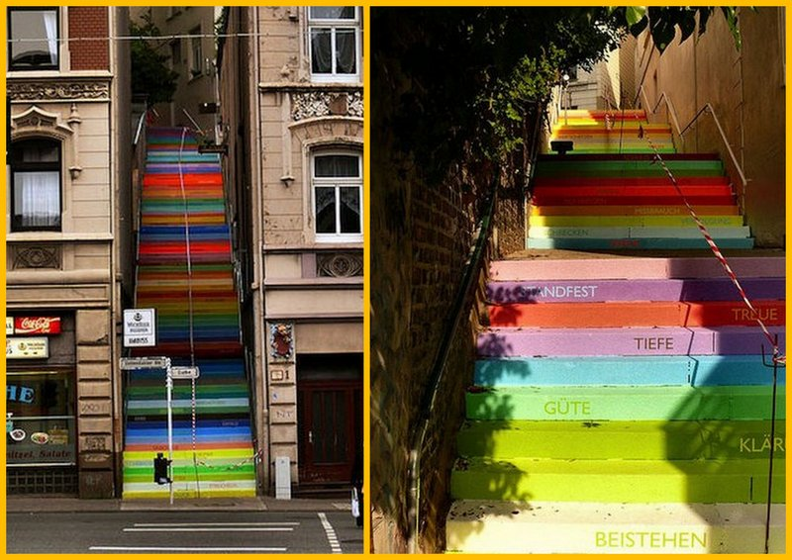
Alemania: Una escalera en Wuppertal de 112 peldaños con los colores del arco iris.
Los peldaños fueron tipografiados por el artista, recogiendo algunos sentimientos y comportamientos que intervienen en las relaciones humanas.

Slide 6
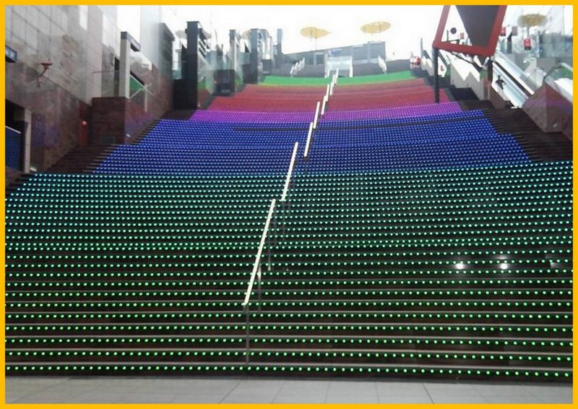
Japón : Escalera de Kyoto que sirve de gradieríos para diversos eventos.

Slide 7
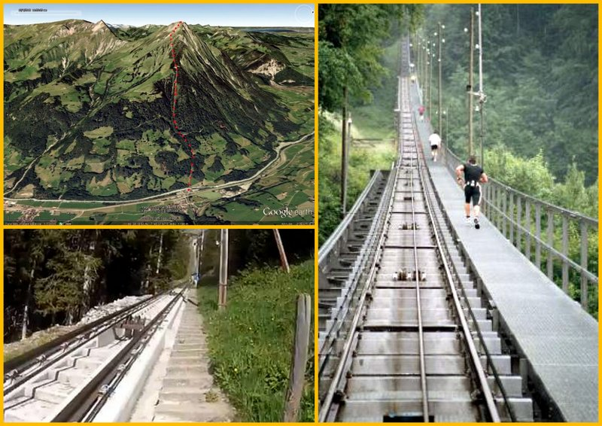
Suiza: Escalera del Niesen, Alpes suizos. Paralela a la vía del funicular de acceso a la cumbre. Tiene 11.674 peldaños en 3km 499m de longitud, fue construída entre 1906 y 1910.
Únicamente accesible para el mantenimiento de la vía y de la prueba deportiva anual.
( 56min. Es el record)

Slide 8
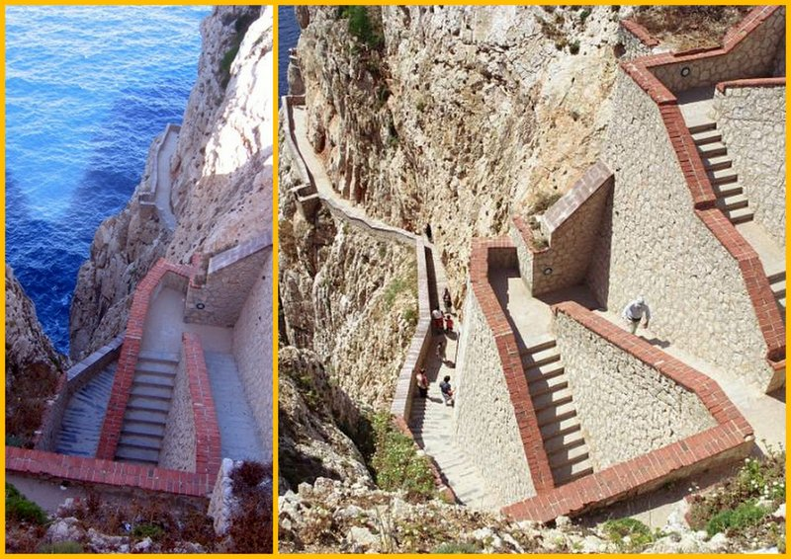
Italia : En Cerdeña, Capo caccia
La escalera del corzo (muy empinada), con 656 peldaños.

Slide 9
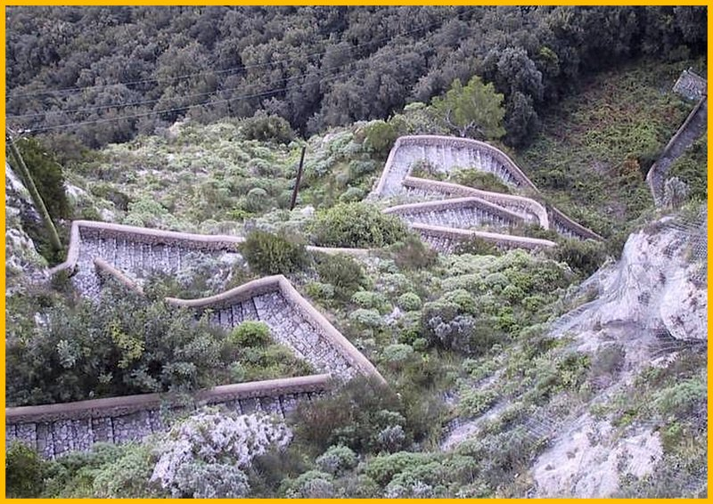
Italia : Anacapri en la isla de Capri . Es la escalera fenicia de 800 peldaños,
Que antaño era ´la única comunicación entre Capri y Anacapri.

Slide 10
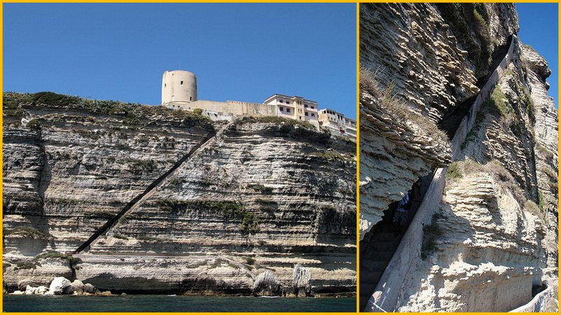
Francia : en Córcega. Escalera del Rey en Bonifacio .
Tallada en la roca calcárea, esta escalera cuenta con 187 peldaños con una inclinación de aproximadamente 45°.

Slide 11
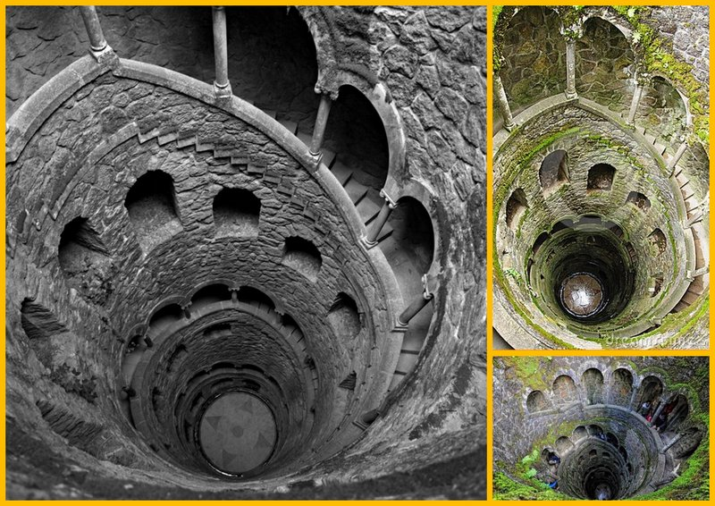
Portugal : Quinta da Regaleira- Sintra .
Pozo iniciático de 27m de profundidad, que se introduce en la tierra, con 9 niveles, todos en escalera.

Slide 12
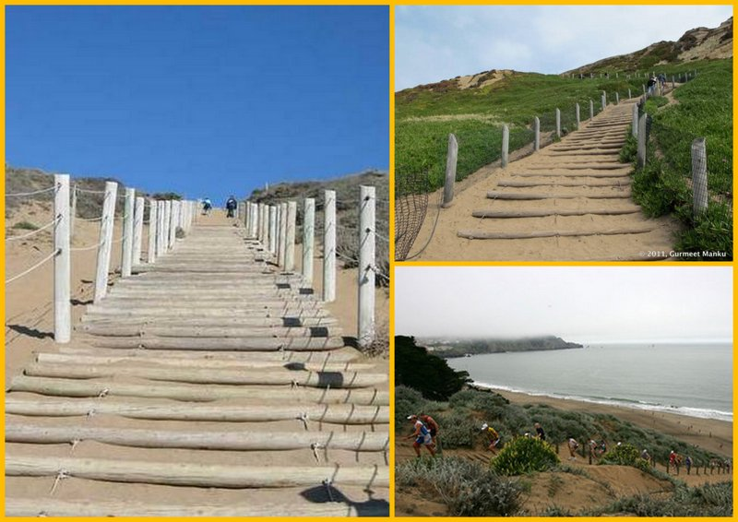
Usa : en California. Baker Beach y su escalera de arena de 400 peldaños.
Uno de los tramos penosos del célebre « Escape from Alcatraz triathlon »

Slide 13
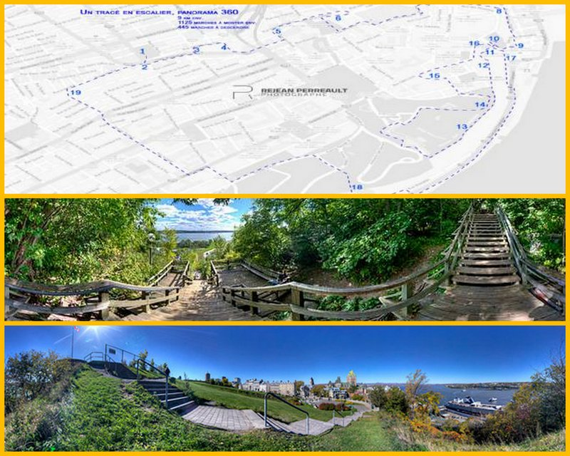
Québec : En la ciudad de Québec. El trazado en escalera de 9km, con 1125 peldaños de subida y 445 peldaños de bajada.
Cada año tiene lugar el « superdesafío »: 30 escaleras que comunican la Ciudad baja a la Ciudad alta con recorrido de 19 km y 3000 peldaños.

Slide 14
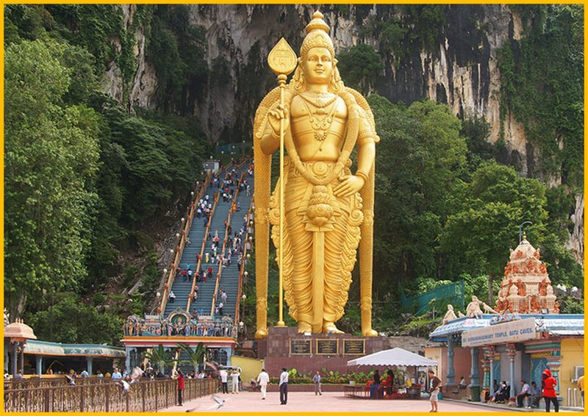
Malasia: Para alcanzar las grutas de Batu, los visitantes deben ascender por una escalera bastante empinada de 272 peldaños.

Slide 15
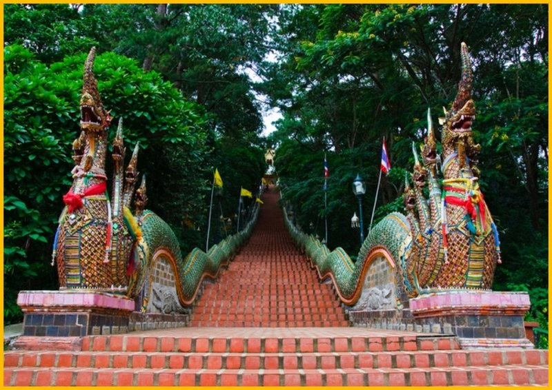
Thailandia : Una escalera de 300 peldaños, fechada en 1383, para alcanzar la colina sagrada Doi Suthep dominada por el monasterio más venerado del norte de Thailandia.

Slide 16
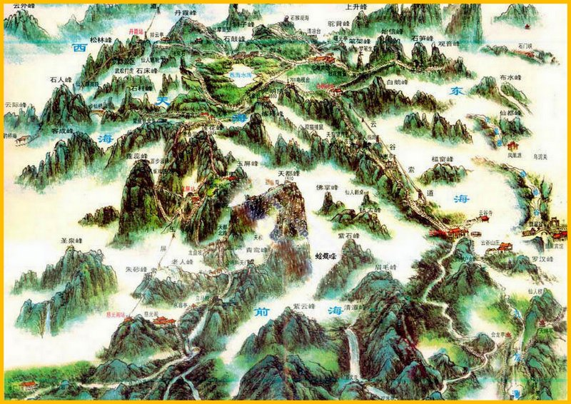
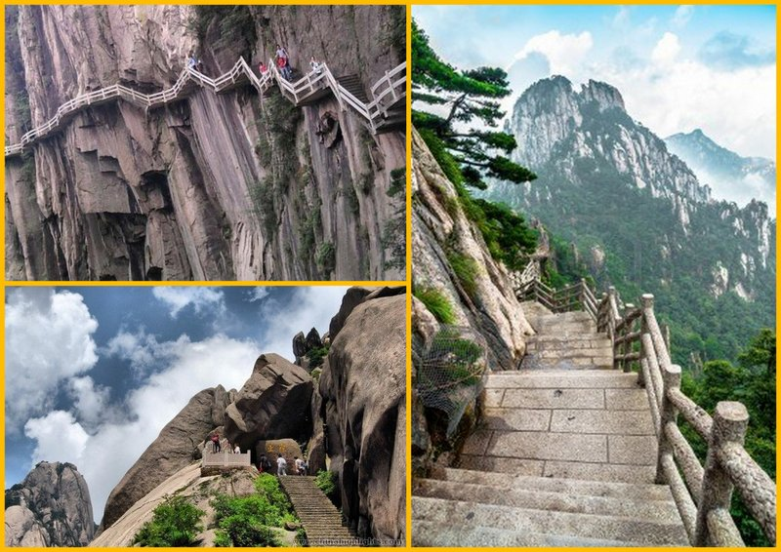
China: 4000 peldaños para alcanzar la cima del Pico del Loto,
el pico más alto (1.864m), de los 77 montes Huang shan.
En todos esos montes existen escaleras por todas partes.

Slide 17
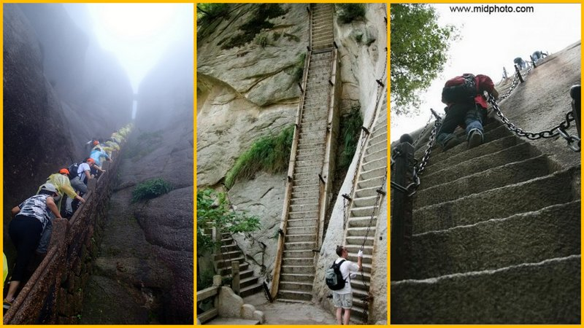
Con diferentes etapas...¡¡¡para los que están en forma!!!
Un teleférico existe para la primera parte de la subida.

Slide 18
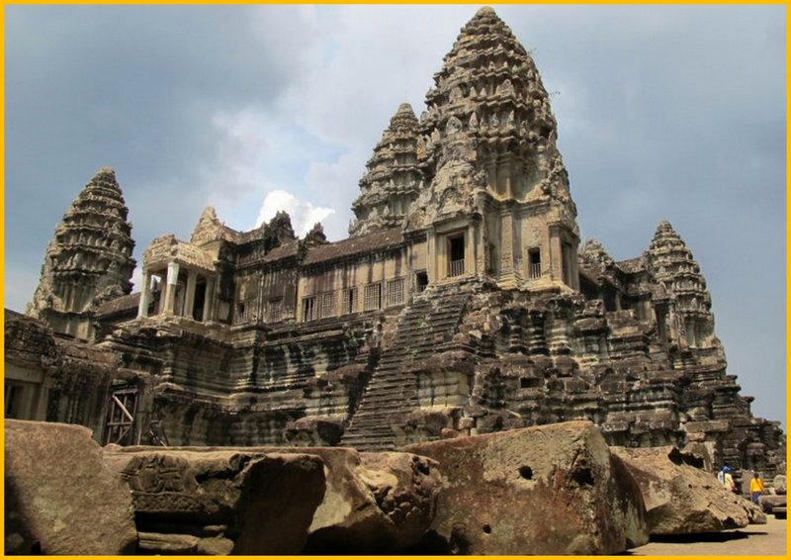
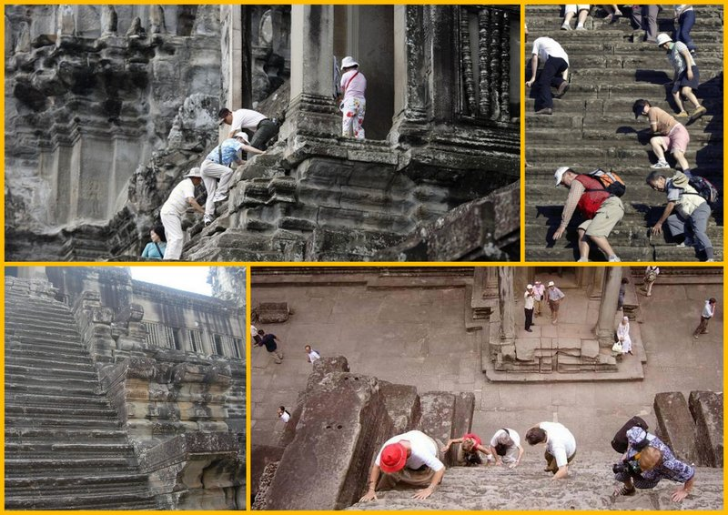
Camboya : Escalera de la Torre Central de Angkor Vat.
No muchos peldaños, pero sí muy empinados (70%)

Slide 19
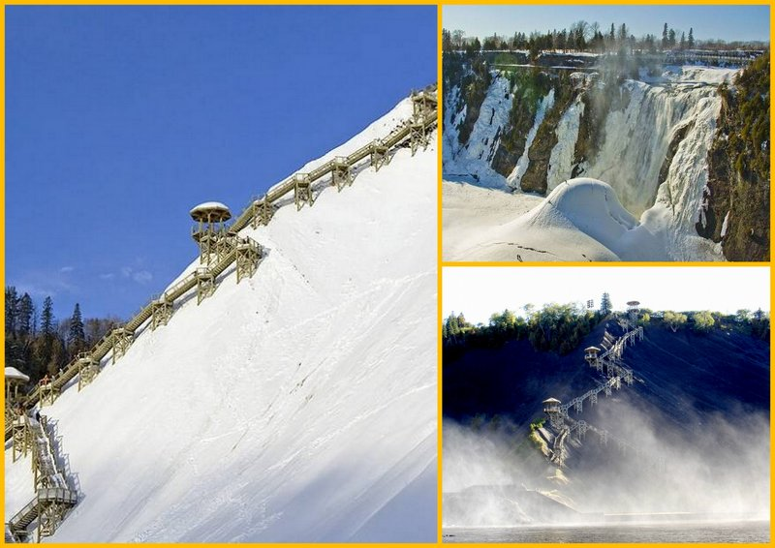
Québec : Escalera de Montmorency. 487 peldaños que llevan a las cataratas, 27m más altas que las del Niágara, aunque éstas son más anchas.
Cascadas heladas en invierno, que por la tarde se benefician de un hermoso juego de luces y contraluces.

Slide 20
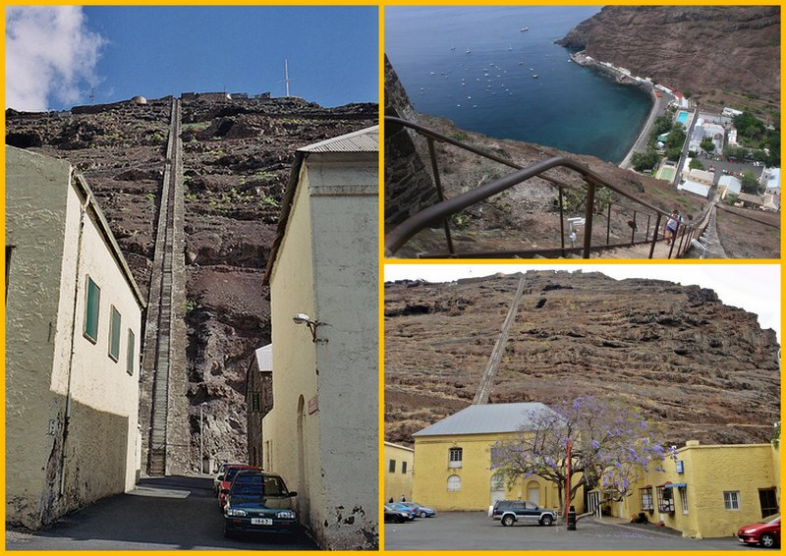
Reino Unido : Isla de Santa Elena. La escalera de Jacob en Jamestown.
Cuenta con 699 peldaños con un ángulo de inclinación de más de 45°

Slide 21
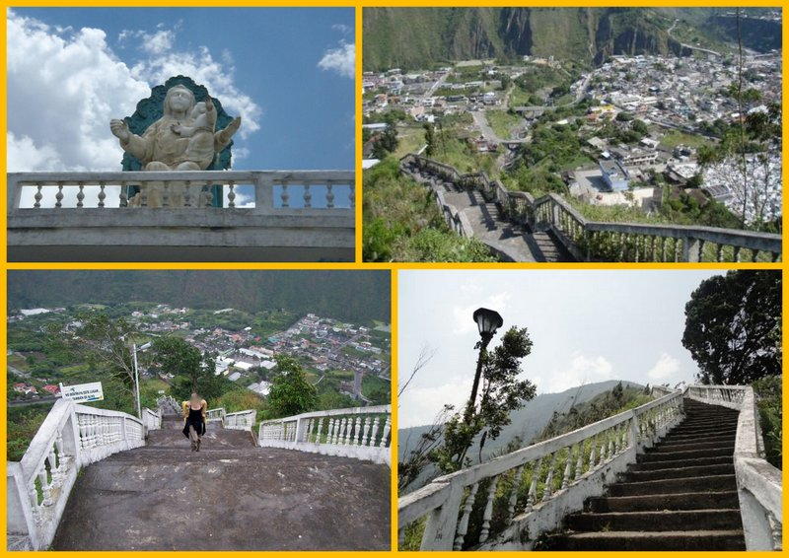
Ecuador: En Baños una hora de subida para ver a la Virgen que domina la ciudad.

Slide 22
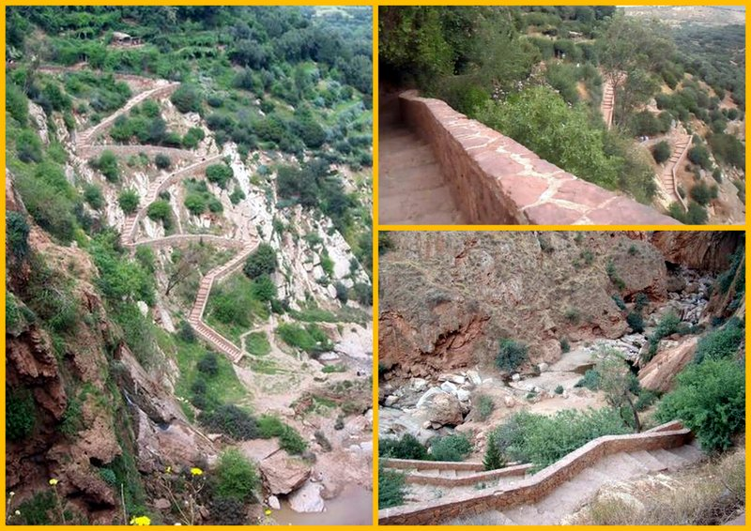
Marruecos: En Inimifri

Slide 23
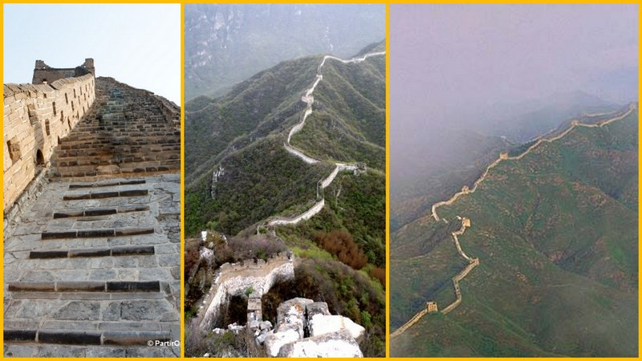
Muralla de China : La inevitable y sus interminables peldaños.
Su construcción costó la vida a 10 millones de obreros.

Slide 24
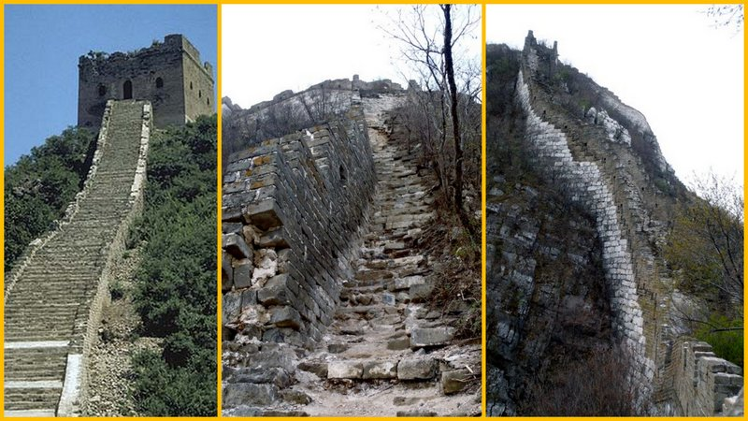
A veces en pésimo estado, y sin embargo, recorridas por numerosos turistas.

Slide 25
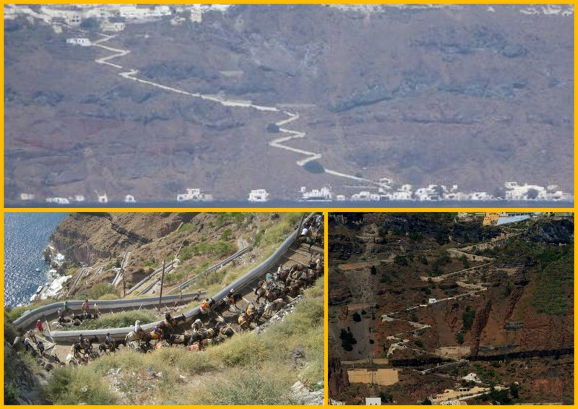
Grecia: Isla de Santorini. Una escalera de 100 peldaños muy espaciados, antiguo sendero de mulas que daba servicio a la isla. Los más valientes hacen el recorrido a pie (sobre todo para bajar)

Slide 26
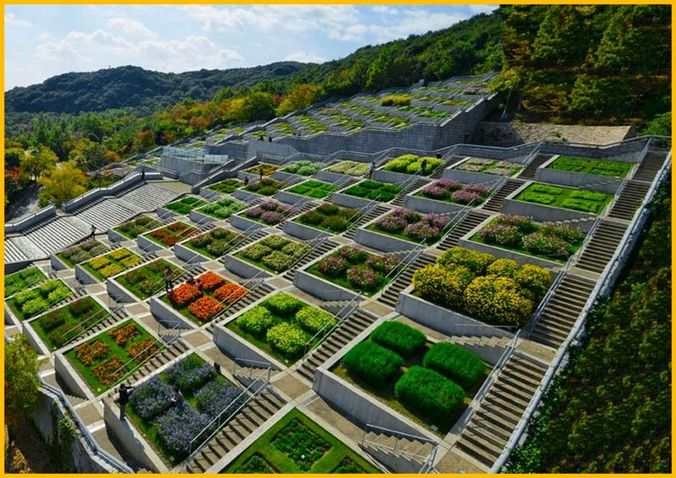
Japón : En la isla Awaji, Hyakudanen es un memorial creado en 1995 después de un terremoto de Kobé (unas 6.500 víctimas)

Slide 27
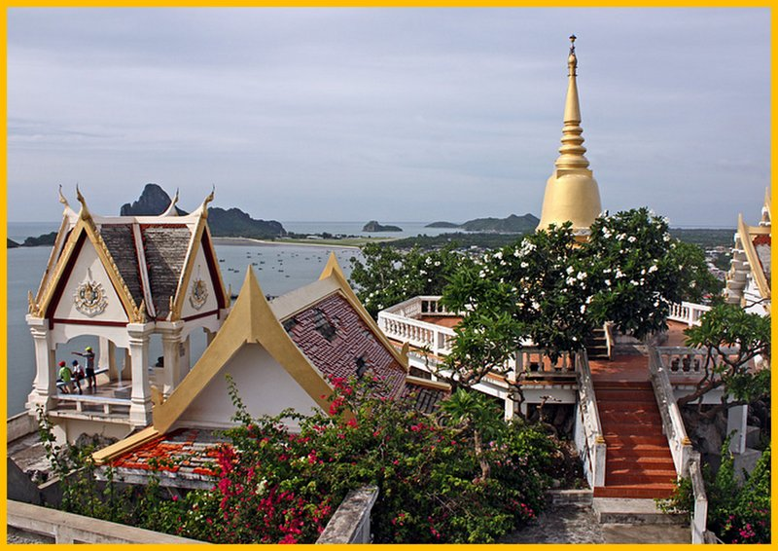
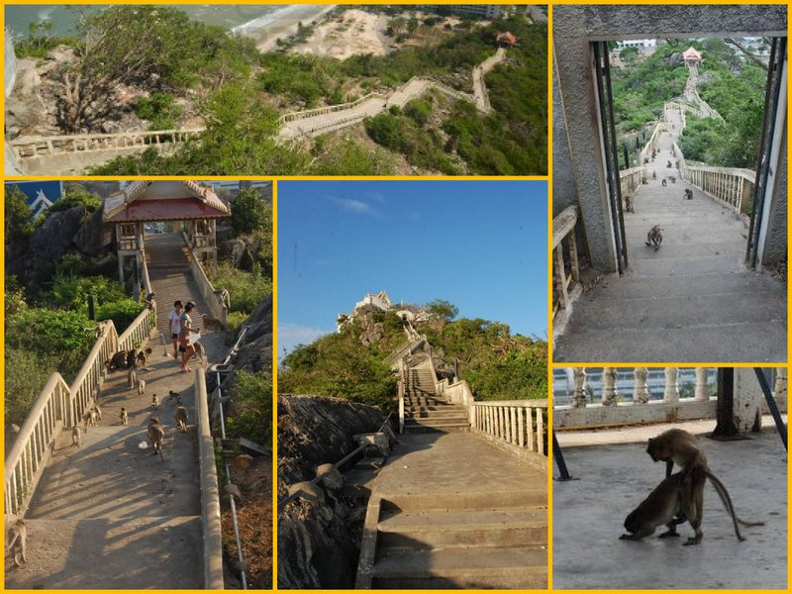
Thailandia : Para alcanzar el templo de Prachuap Khiri Khan, necesitaréis subir 395 escalones entre los monos, a veces agresivos, para disfrutar de una vista extraordinaria sobre la bahía.

Slide 28
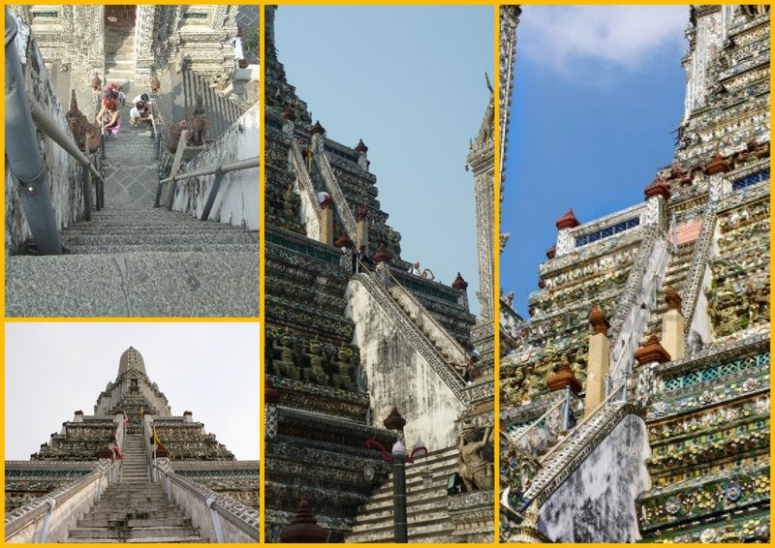
Thailandia : En Bangkok Yal se encuentra el templo Wat Arun, de unos 300 años, decorado totalmente con cerámica y que cuenta con una escalera de sólo 82m de altura, pero extremadamente inclinada. ¡Hay que agarrarse fuerte!

Slide 29
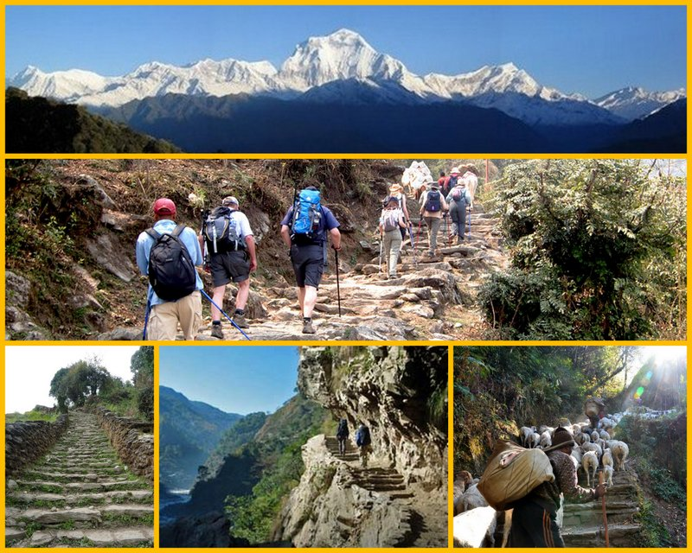
Nepal : Ghorepani de 2875 m os hará subir 3280 peldaños para una vista magnífica sobre la cadena de Annapurna.

Slide 30
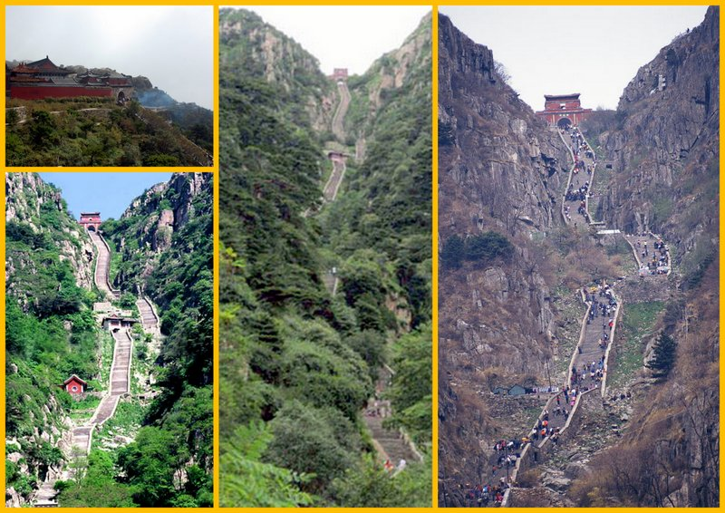
China : El monte Taishan en la provincia de Shandong (la más célebre montaña sagrada de China). Se sube en 3 etapas: la última (« la escala del cielo») os hará subir 6.295 peldaños, para alcanzar la cima del monte sagrado.

Slide 31
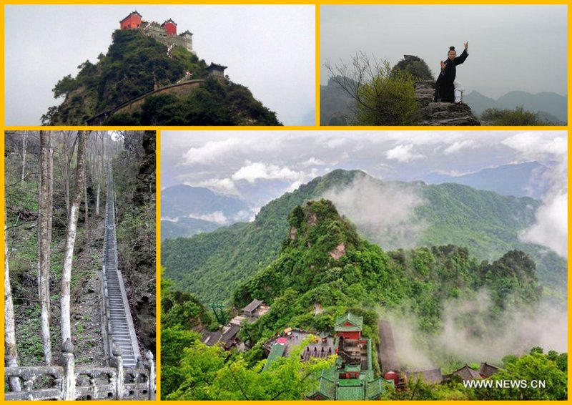
China : Monte Wudang en la provincia de Hubei.
Son de 2 a 3h de subida, según la forma física de cada uno y cerca de 5.000 escalones.
Es la cima de la cultura Taoísta.

Slide 32
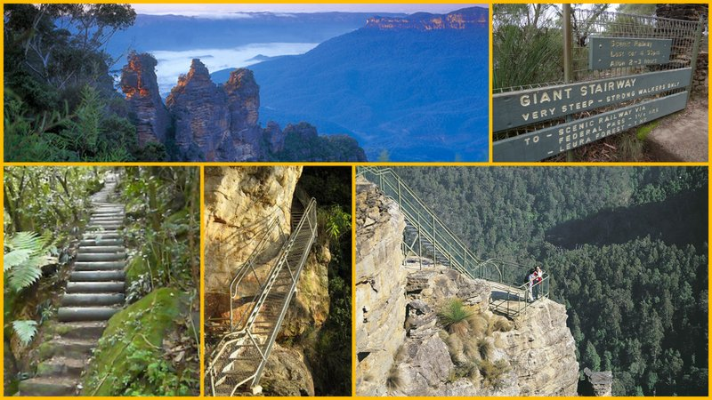
Australia : El Giant stairway (« Escalera gigante ») de Katoomba en las Blues Mountains.
Un recorrido de 900 peldaños para marchistas confirmados, con una bella vista sobre las Tres Hermanas (The Sisters Three)

Slide 33
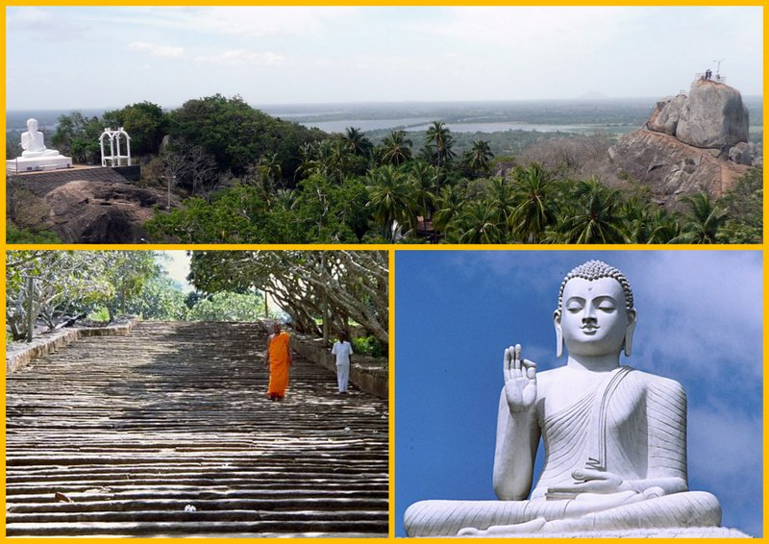
Sri Lanka : En Minhintale . Para alcanzar el gran Buda, hay que subir 1840 escalones.
A la derecha está la Roca de la Meditación.

Slide 34
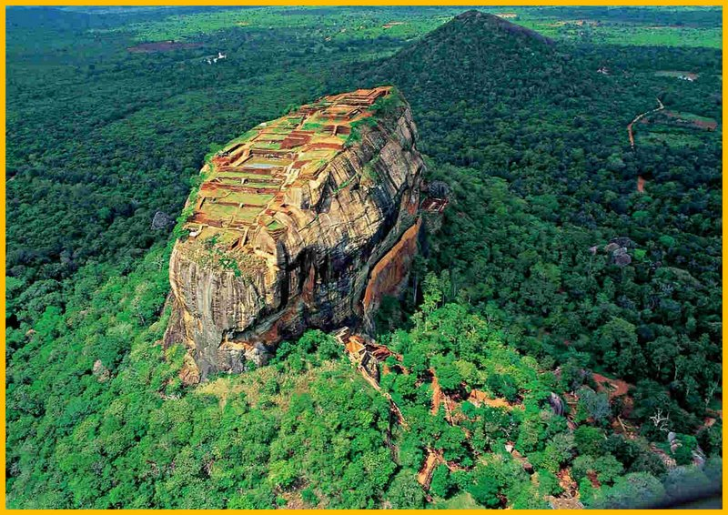
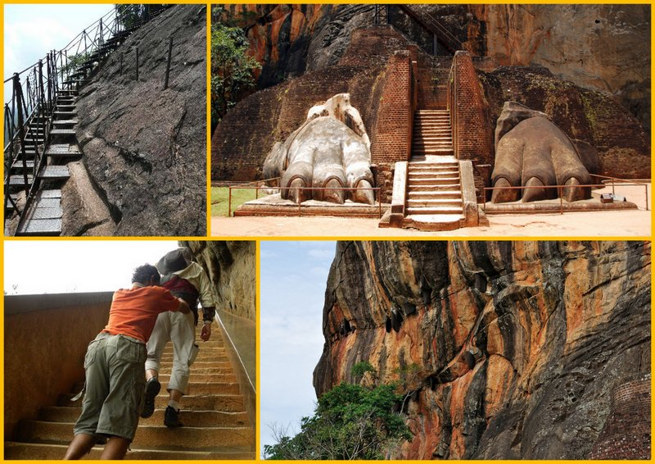
Sri Lanka : Sigiriya... La Roca del León en la cual subsisten, en la cima, las ruinas de una ciudadela datada en el siglo V...Total de peldaños: 800, siendo los últimos 250 los más duros.
Muchos abandonan la subida a causa del vértigo producido por los peldaños sobre el vacío...Mire los « empujadores » al inicio y los grandes nidos de abejas negras sobre las paredes.

Slide 35
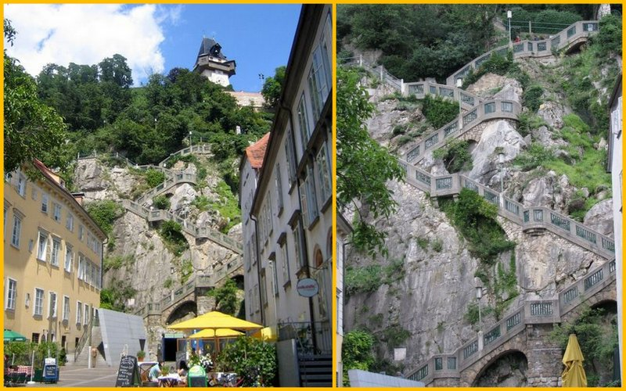
Austria: Para alcanzar la cima del Schlossberg en Graz de 123m, tendréis que recorrer los 260 peldaños y visitar la torre del Reloj y el Pozo del Turco de 98m de profundidad.

Slide 36
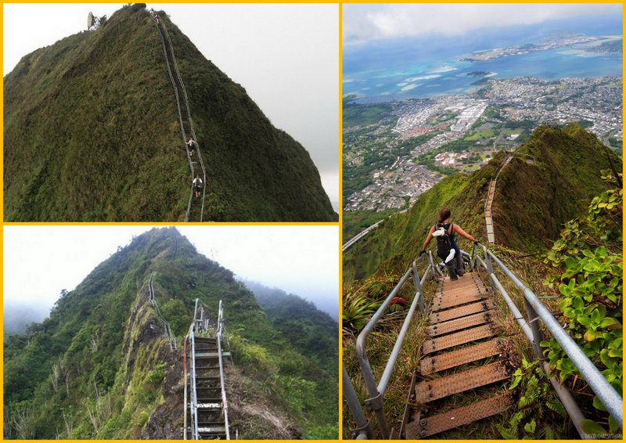
Hawai : La escalera del Paraíso Haiku y sus 3.922 peldaños en la isla de Oahu.
Más allá está cerrada al público.

Slide 37
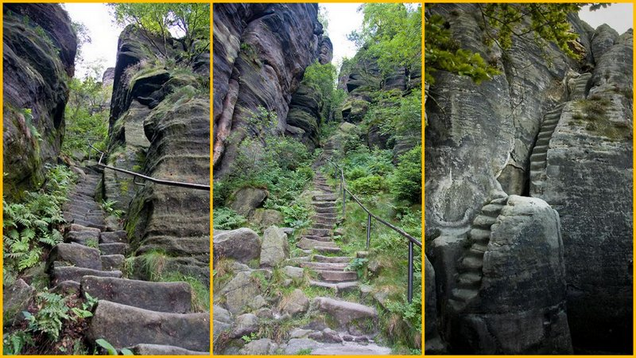
Alemania: Las escaleras Elbsandsteingebirge en Dresde.
Son 487 peldaños, datando del siglo XIII.

Slide 38
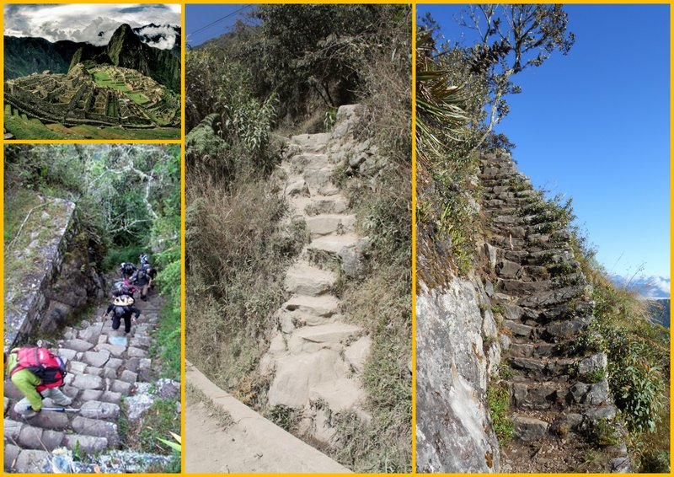
Perú: Para ver la ciudad de Machu Picchu , tendréis que subir los 1.700 peldaños del monte Machu-Picchu, más o menos regulares. El tríptico turístico anuncia 2 horas de ascensión, o….

Slide 39
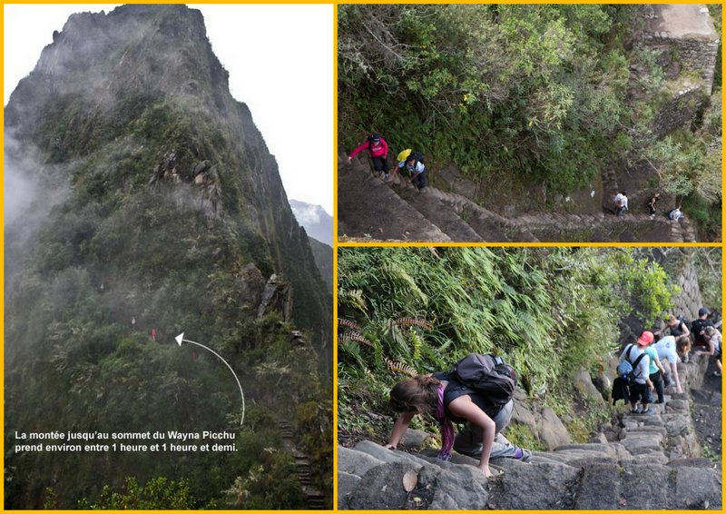
Perú: … o recorrer el centenar de peldaños muy desgastados e irregulares del monte Wayna Picchu. ¡¡¡Un verdadero peligro!!!

Slide 40
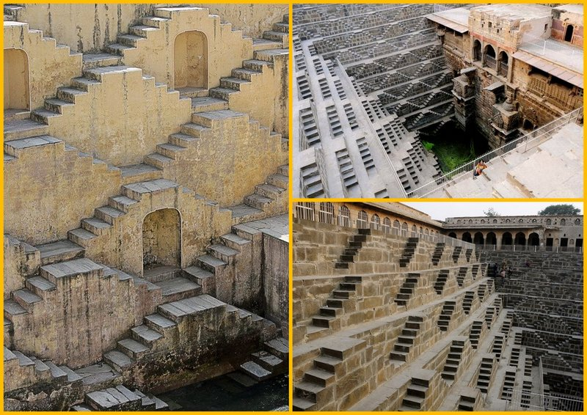
India : Chand Baori (Estado de Rajhastan). Son 3.500 peldaños en 13 niveles.

Slide 41
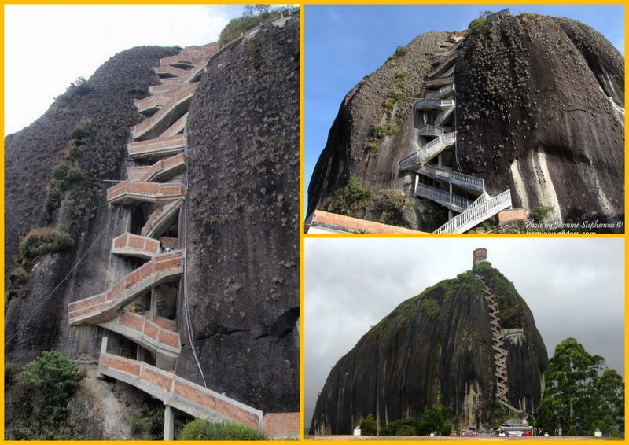
Colombia : El Peñón de Guatapé . Hay que superar 702 peldaños para alcanzar la cima a 200 metros de altura.

Slide 42
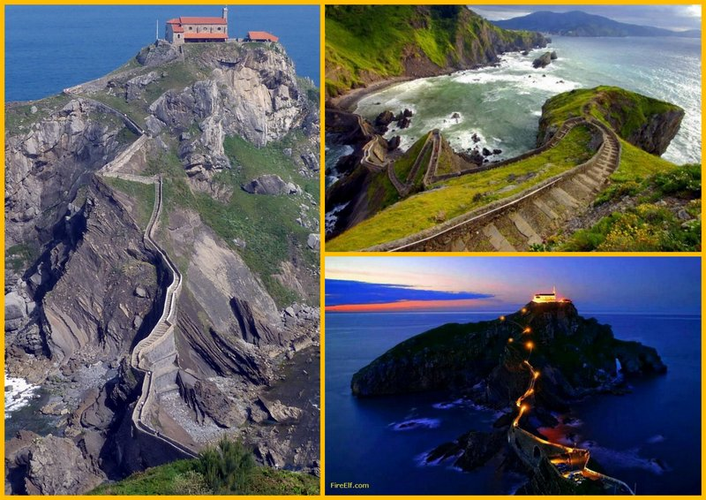
España: Escalera del siglo X en San Juan de Gaztelugatxe. Bermeo (Vizcaya).
237 peldaños muy espaciados.

Slide 43
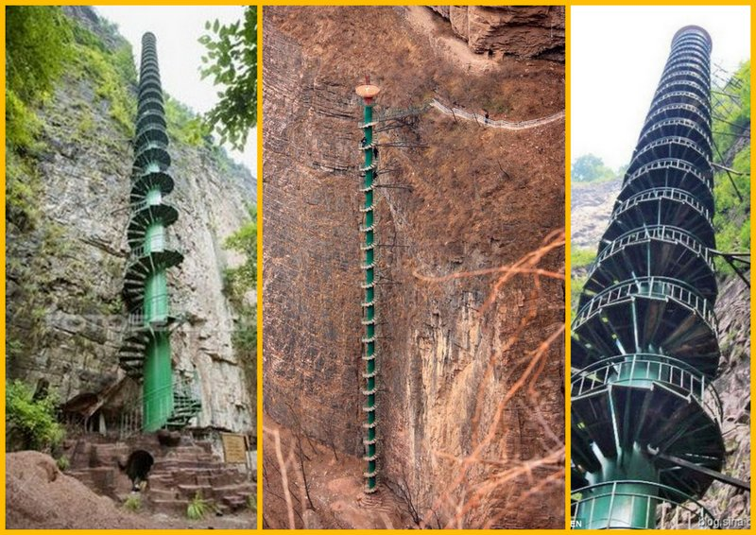
China : La escalera de la Montaña Taihang. Tendréis que firmar una declaración estipulando que tenéis menos de 60 años y no padecéis problemas cardíacos o pulmonares, para ascender.

Slide 44
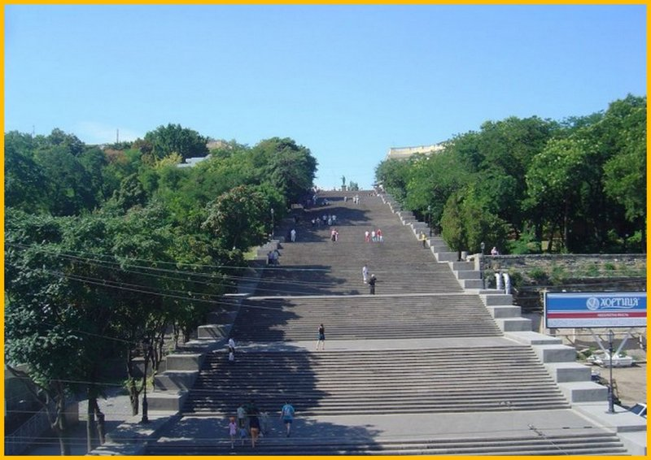
Ucrania: Escalera del Potemkine en Odessa.
Son 192 peldaños con 10 rellanos intermedios.

Slide 45

Bélgica: La escalera de la montaña del Bueren en Lieja.
Hay que subir 398 peldaños para superar un desnivel del 28 % .

Slide 46

China : Monte Tianmen, Zhangjiajie, en el Noroeste de la provincia Hunan con 999 peldaños. El ojo del arco tiene una altura libre de 131,50 metros.

Slide 47



Accede a la sección que desees desde aquí:
Propia Creación
De la Red
Dedicatorias | Fechas Especiales | Graciosos
Historia y Arte | Lugares | Musicales
Naturaleza y Ciencias | Política | Reflexión
Religiosos | Románticos | Salud
Dedicatorias | Fechas Especiales | Graciosos
Historia y Arte | Lugares | Musicales
Naturaleza y Ciencias | Política | Reflexión
Religiosos | Románticos | Salud
Si deseas recibir pps periódicamente en tu correo electrónico subscríbete aquí:

